Slide 1

Холодная война

Slide 2

Начало холодной войны

Slide 3
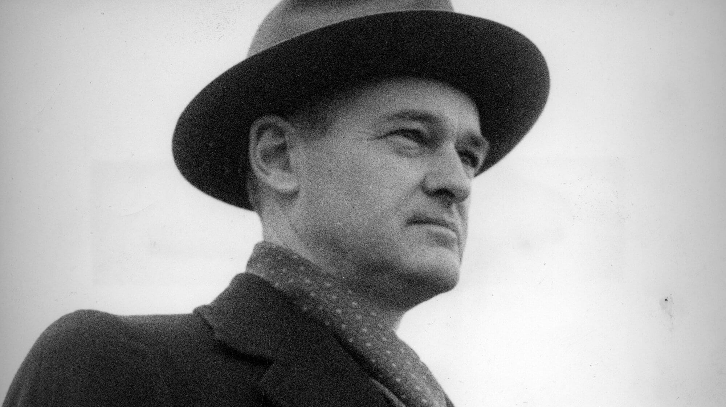
"Длинная телеграмма" Кеннана

Slide 4
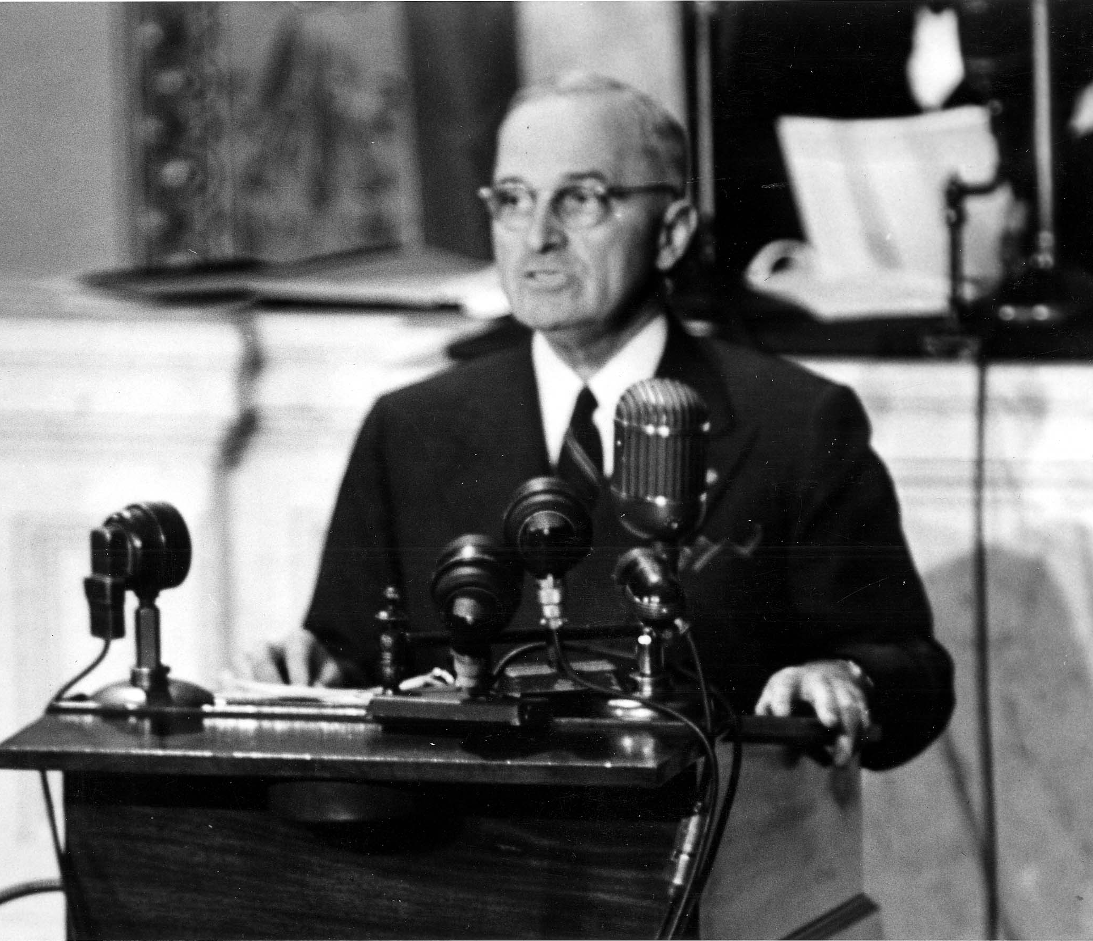
1946-1953: начало противостояния

Slide 5

1953-1962 : оттепель

Slide 6
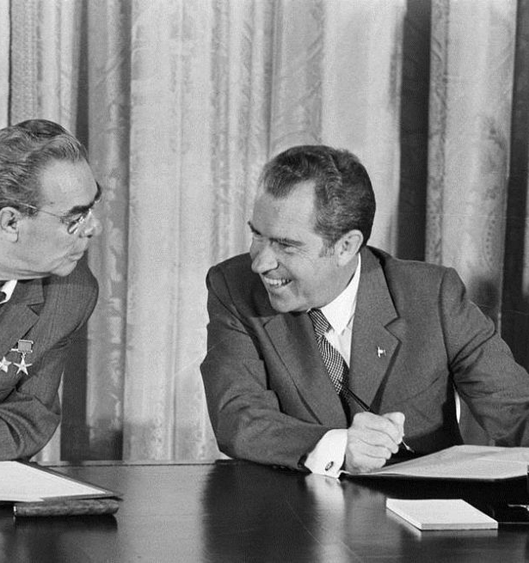
1962-1979 : "Разрядка"

Slide 7
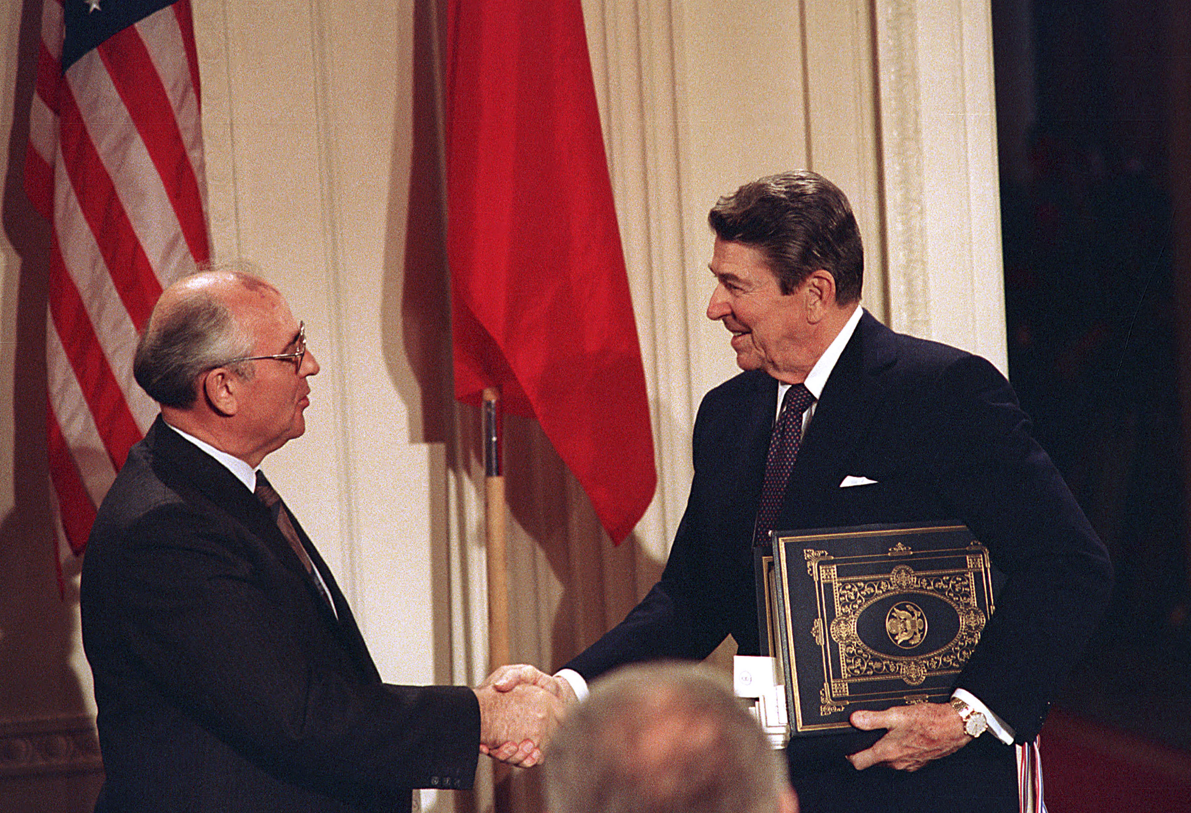
1979-1987: новый виток противостояния

Slide 8
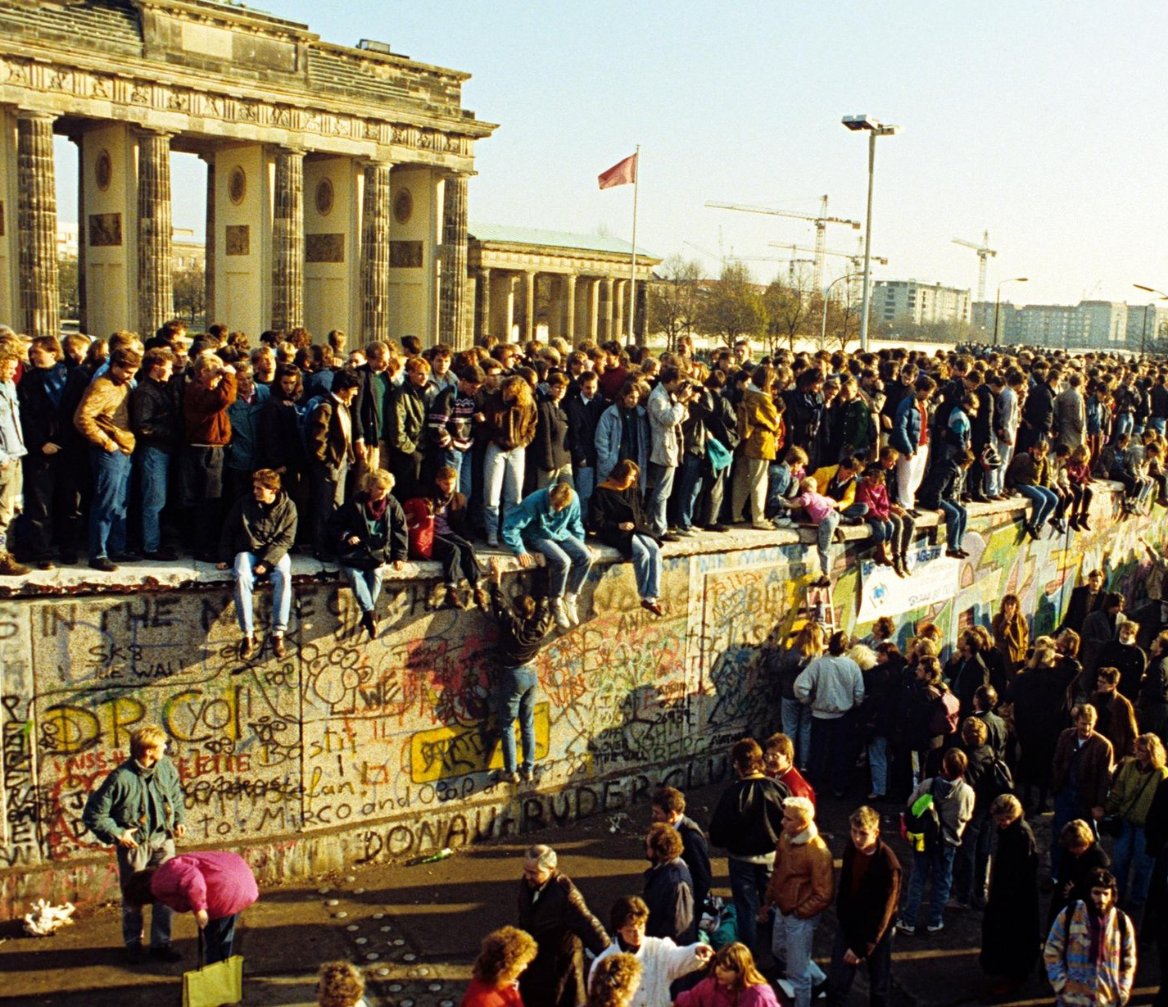
Завершение холодной войны

